Slide 1


Slide 2

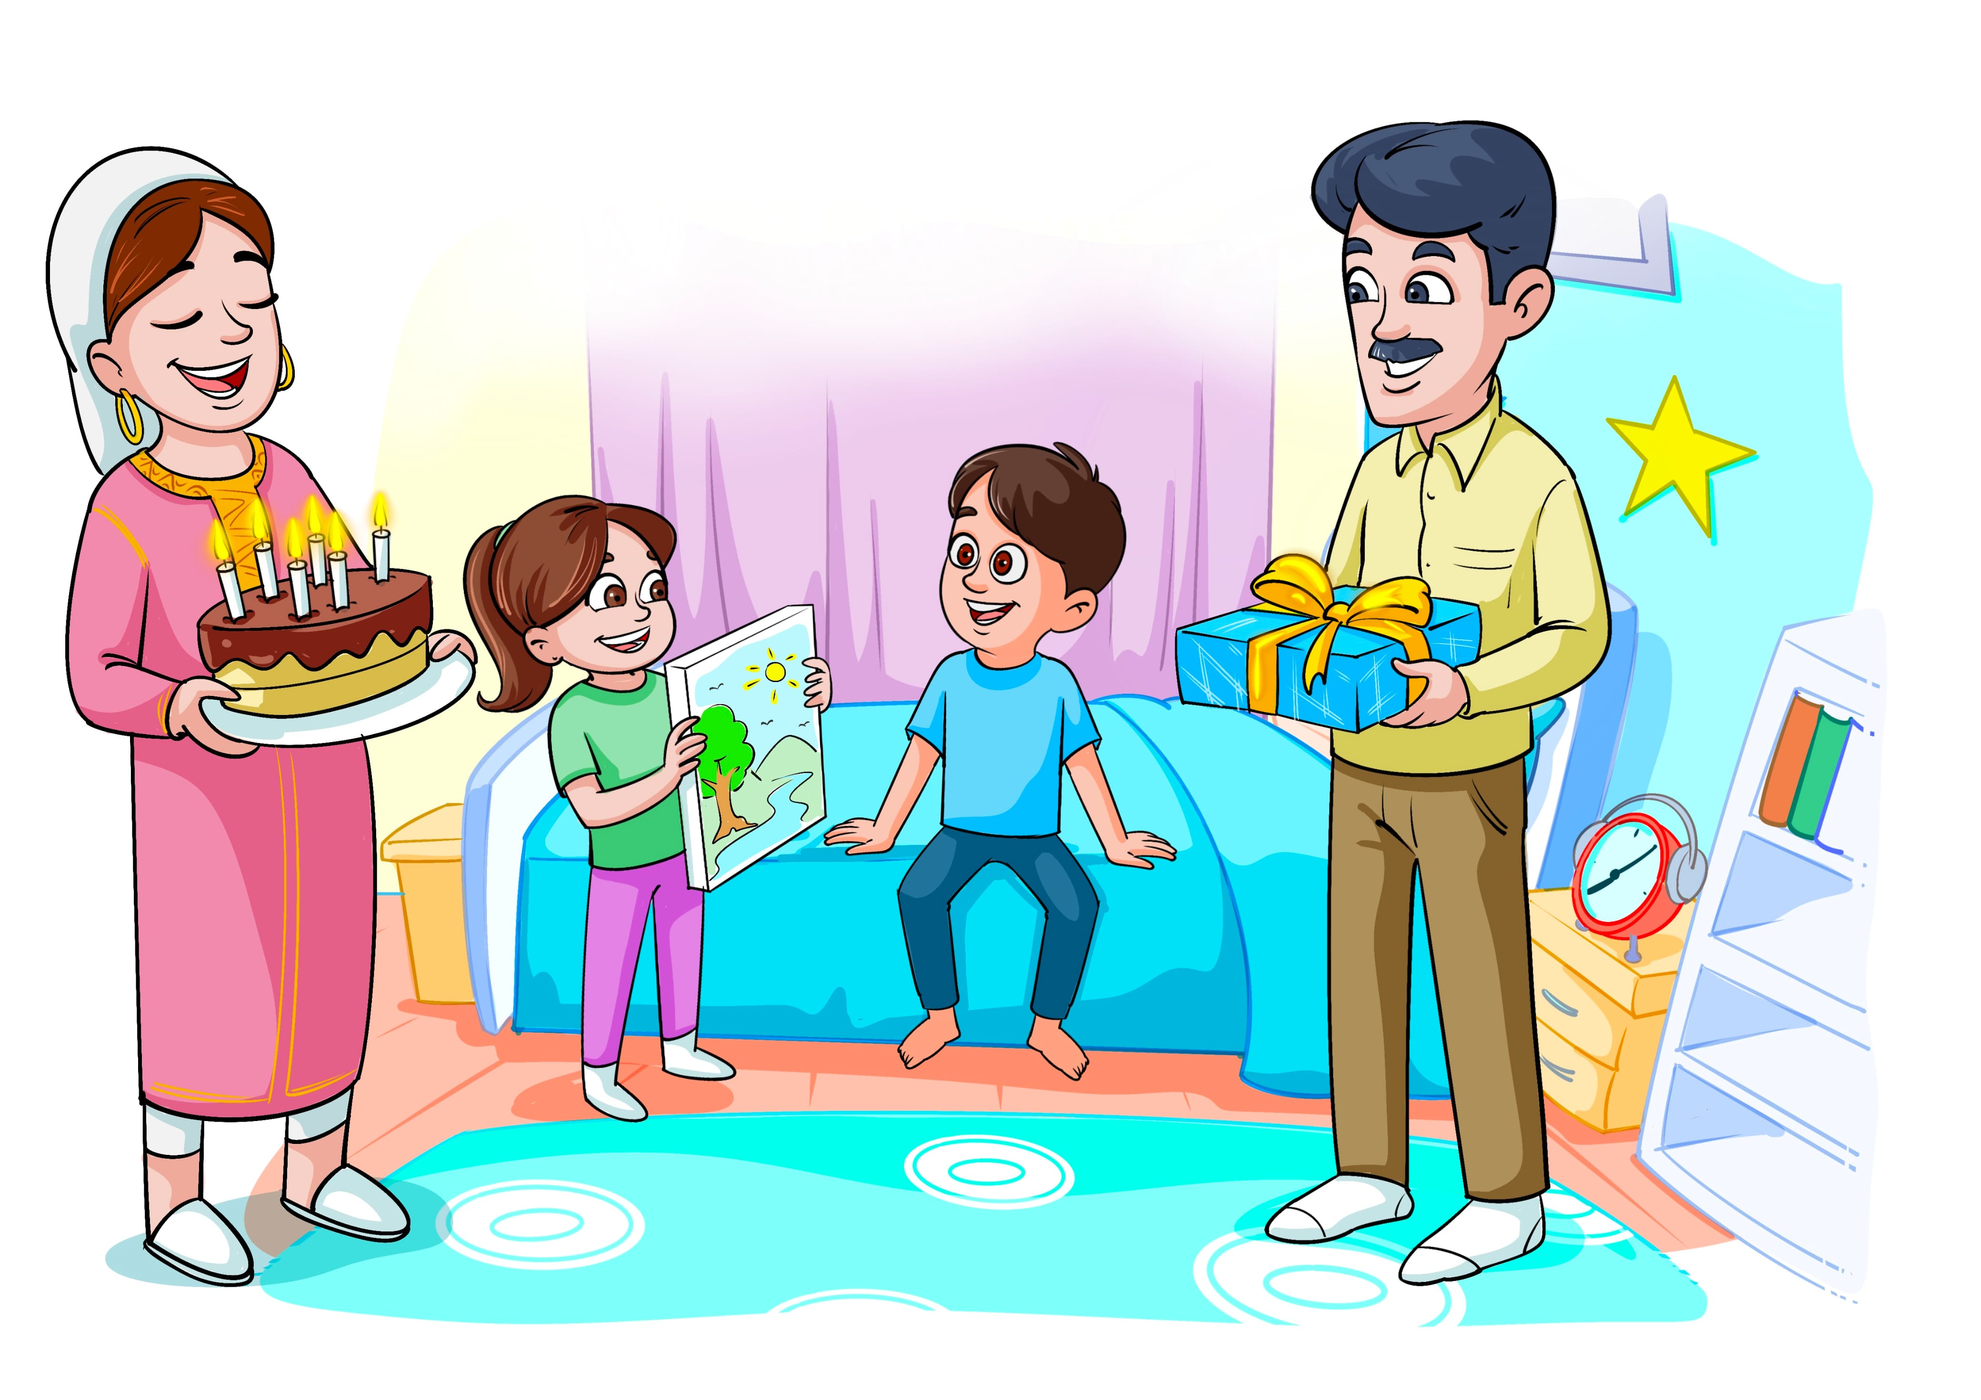
استمعنا في حصص سابقة لحكاية "المفاجأة السارة". ماذا تتذكرون منها؟
اختــتام الحــصة
قراءة/ كتابة
استـماع وتحدث
افتتاح الحصة

Slide 3

اليوم سأطرح عليكم أسئلة حول الحكاية وأنتم تجيبون على ألواحكم.
اختــتام الحــصة
قراءة/ كتابة
استـماع وتحدث
افتتاح الحصة

Slide 4
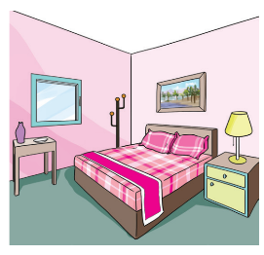
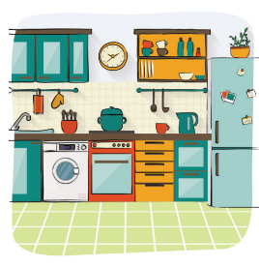
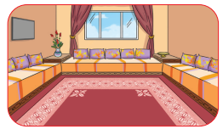
أين كانت الأم عندما كان صفوان يبحث عمن يقرأ معه قصة؟ اكتبوا رقم الجواب الصحيح على اللوحة. ارفعوا الألواح عند الإشارة.
اختــتام الحــصة
قراءة/ كتابة
استـماع وتحدث
افتتاح الحصة
3
2
1

Slide 5

الجواب الصحيح هو 2
اختــتام الحــصة
إنتاج كتابي
قراءة
استـماع وتحدث
نشاط اعتيادي
3
2
1

Slide 6
من اشترى لصفوان لعبة جديدة؟ سأقرأ الاختيارات. اكتبوا الرقم الصحيح على اللوحة.
اختــتام الحــصة
قراءة/ كتابة
استـماع وتحدث
افتتاح الحصة
1
اَلْجَدُّ
2
اَلْأُمُّ
3
اَلْأَبُ
4
اَلْأُخْتُ

Slide 7
الجواب الصحيح هو 3
اختــتام الحــصة
قراءة/ كتابة
استـماع وتحدث
افتتاح الحصة
1
اَلْجَدُّ
2
اَلْأُمُّ
3
اَلْأَبُ
4
اَلْأُخْتُ

Slide 8
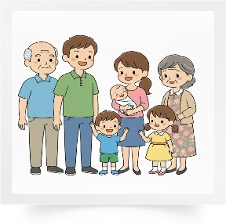
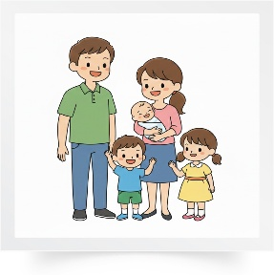
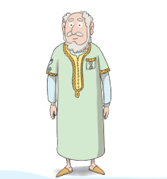
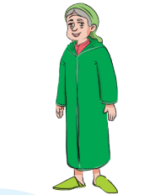
انتبهوا الآن. سنتذكر الكلمات التي تعلمناها. ستكتبون على ألواحكم رقم الكلمة التي سأذكرها.
اختــتام الحــصة
قراءة/ كتابة
استـماع وتحدث
افتتاح الحصة
2
1
4
3

Slide 9
على ألواحكم، اكتبوا رقم: عائلةٌ.
اختــتام الحــصة
قراءة/ كتابة
استـماع وتحدث
افتتاح الحصة
2
1
4
3

Slide 10
الجواب الصحيح هو 2. رددوا: عائلة.
اختــتام الحــصة
قراءة/ كتابة
استـماع وتحدث
افتتاح الحصة
2

Slide 11
على ألواحكم، اكتبوا رقم: أسرةٌ
اختــتام الحــصة
قراءة/ كتابة
استـماع وتحدث
افتتاح الحصة
2
1
4
3

Slide 12
الجواب الصحيح هو 1. رددوا: أسرة.
اختــتام الحــصة
قراءة/ كتابة
استـماع وتحدث
افتتاح الحصة
1

Slide 13
اكتبوا رقم: جدٌّ.
اختــتام الحــصة
قراءة/ كتابة
استـماع وتحدث
افتتاح الحصة
2
1
4
3

Slide 14
الجواب الصحيح هو 4. رددوا: جَدٌّ.
اختــتام الحــصة
قراءة/ كتابة
استـماع وتحدث
افتتاح الحصة
4

Slide 15
اكتبوا رقم: جدَّةٌ.
اختــتام الحــصة
قراءة/ كتابة
استـماع وتحدث
افتتاح الحصة
2
1
4
3

Slide 16
الجواب الصحيح هو 3. رددوا: جَدَّةٌ
اختــتام الحــصة
قراءة/ كتابة
استـماع وتحدث
افتتاح الحصة
3

Slide 17

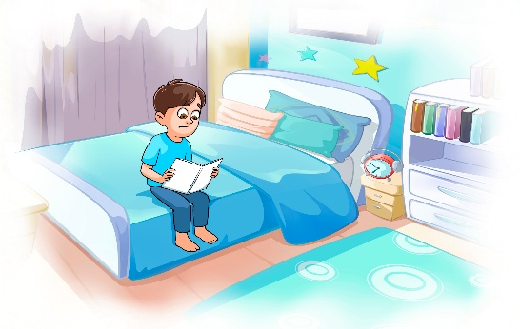
الآن سنصف مضمون صورة . أنا أطرح سؤالا وأنتم تجيبون بجملة مفيدة.
اختــتام الحــصة
قراءة/ كتابة
استـماع وتحدث
افتتاح الحصة

Slide 18
أين يوجد صفوان؟ أجيبوا بجملة تامة.
اختــتام الحــصة
قراءة/ كتابة
استـماع وتحدث
افتتاح الحصة

Slide 19
أحسنتم، يوجدُ صفوانُ في الغرفَةِ. رددوا. ردد أنت.
اختــتام الحــصة
قراءة/ كتابة
استـماع وتحدث
افتتاح الحصة

Slide 20
ماذا يفعل صفوان؟ أجيبوا بجملة تامة.
اختــتام الحــصة
قراءة/ كتابة
استـماع وتحدث
افتتاح الحصة

Slide 21
أحسنتم، يقرأ صفوان قصة. رددوا. ردد أنت.
اختــتام الحــصة
قراءة/ كتابة
استـماع وتحدث
افتتاح الحصة

Slide 22
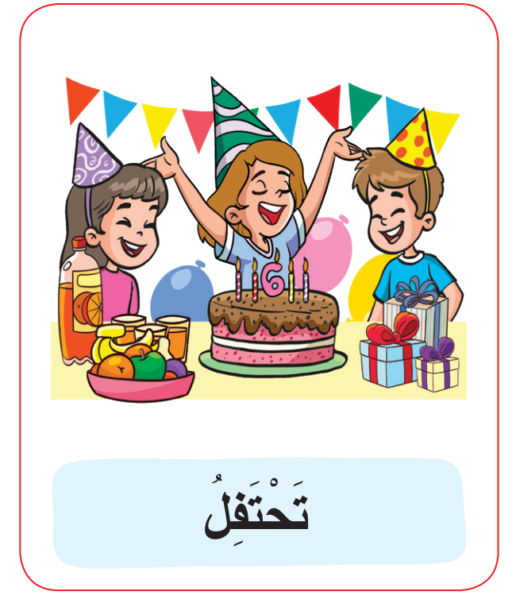
ماذا تفعل الفتاة؟ أجيبوا بجملة تامة.
اختــتام الحــصة
قراءة/ كتابة
استـماع وتحدث
افتتاح الحصة

Slide 23
أحسنتم، تحتفل الفتاة بعيد الميلاد. رددوا. ردد أنت.
اختــتام الحــصة
قراءة/ كتابة
استـماع وتحدث
افتتاح الحصة

Slide 24
ماذا يوجد فوق المائدة؟ أجيبوا بجملة تامة.
اختــتام الحــصة
قراءة/ كتابة
استـماع وتحدث
افتتاح الحصة

Slide 25
أحسنتم، يوجد فوق المائدة كعكة وهدايا. رددوا. ردد أنت.
اختــتام الحــصة
قراءة/ كتابة
استـماع وتحدث
افتتاح الحصة

Slide 26


وقت النجمة الآن. الفائز بنجمة المشاركة بهدوء هو (هي) ............ صفقوا له (لها).
اختــتام الحــصة
قراءة/ كتابة
استـماع وتحدث
افتتاح الحصة

Slide 27

استراحة قصيرة قبل أن نواصل. قفوا، سنقوم بحركات 
اختــتام الحــصة
قراءة/ كتابة
استـماع وتحدث
افتتاح الحصة

Slide 28


قراءة/ كتابة
3
70
قراءة/ كتابة
مراجعة الحروف وقراءة مقاطع وكلمات تتضمن: ص - ذ - ز - ط.
كتابة مقاطع وكلمات.

Slide 29
1. تبدا حصة المراجعة الخاصة بالقراءة برائز كتابة الحروف: يكتب المتعلمون الحروف المملاة على الألواح. المتعلمون الذين لم يتمكنوا من كتابة جميع الحروف بشكل صحيح يصنفون في الفئة د. يحرص الأستاذ على تخصيص هذه الفئة بالعناية المركزة حتى يتمكنوا من تسمية الحروف المحددة في كل حصة مراجعة. 2. يوجه الأستاذ متعلمي الفئة د والفئة ج (تسمي الحروف ولكن تتعثر في قراءة المقاطع وفي دمجها لقراءة كلمات) إلى قراءة الشرائح التي تتضمن قراءة المقاطع والتدرب على الدمج مع المواكبة القريبة للأستاذ. 3. يعمل الأستاذ طيلة فترة المراجعة على أن يتمكن على الأقل 80% من متعلميه من قراءة الكلمات. التلميذ الذي يقرأ الكلمة مقطعا مقطعا ثم يعيد قراءة الكلمة مرة واحدة تعتبر قراءته صحيحة. 3. يبدأ الأستاذ نشاط الكتابة بإملاء مقاطع. إذا كانت إجابات 80 % من المتعلمين صحيحة فيمر الأستاذ مباشرة لإملاء كلمات دون تحضير مسبق. أما إن كانت النسبة أقل من ذلك، فيعتمد الأستاذ الإملاء المحضر، أي يرى المتعلمون الكلمة أولا ثم يتم إخفاؤها وإعادة كتابتها، وقد يقوم الأستاذ بإعادة نمذجة كتابة كلمات مملاة إذا رأى الحاجة لذلك. 4. تخصص 15 دقيقة قبل نهاية الحصة لتفريد التعلمات، حيث يشغل الأستاذ المتعلمين المتحكمين بالقراءة والكتابة على الكراسة، ويهتم بالفئات غير المتحكمة (في ركن الدعم أو على السبورة) لإعادة مواكبتها في قراءة وكتابة الحروف والمقاطع والكلمات).

Slide 30
خذوا الألواح، ستكتبون الحروف التي أملي عليكم.
اختــتام الحــصة
قراءة/ كتابة
استـماع وتحدث
افتتاح الحصة

Slide 31
اكتبوا حرف ....
اختــتام الحــصة
قراءة/ كتابة
استـماع وتحدث
افتتاح الحصة

Slide 32
هذا هو حرف الصاد. رددوا حرف الصاد.
اختــتام الحــصة
قراءة/ كتابة
استـماع وتحدث
افتتاح الحصة
ص

Slide 33
اكتبوا حرف ....
اختــتام الحــصة
قراءة/ كتابة
استـماع وتحدث
افتتاح الحصة

Slide 34
هذا هو حرف الزاي. رددوا حرف الزاي.
اختــتام الحــصة
قراءة/ كتابة
استـماع وتحدث
افتتاح الحصة
ز

Slide 35
اكتبوا حرف ....
اختــتام الحــصة
قراءة/ كتابة
استـماع وتحدث
افتتاح الحصة

Slide 36
هذا هو حرف الطاء. رددوا حرف الطاء.
اختــتام الحــصة
قراءة/ كتابة
استـماع وتحدث
افتتاح الحصة
ط

Slide 37
اكتبوا حرف ....
اختــتام الحــصة
قراءة/ كتابة
استـماع وتحدث
افتتاح الحصة

Slide 38
هذا هو حرف الذال. رددوا حرف الذال.
اختــتام الحــصة
قراءة/ كتابة
استـماع وتحدث
افتتاح الحصة
ذ

Slide 39
أقرأ رددوا بعدي.
اختــتام الحــصة
قراءة/ كتابة
استـماع وتحدث
افتتاح الحصة
ط
ز
ذ
ص

Slide 40
من يقرأ؟ (خاص بالفئة د)
اختــتام الحــصة
قراءة/ كتابة
استـماع وتحدث
افتتاح الحصة
ط
ز
ذ
ص

Slide 41

الآن سأقرأ مقاطع الحروف، أنا أقرأ وأنتم ترددون بعدي
اختــتام الحــصة
قراءة/ كتابة
استـماع وتحدث
افتتاح الحصة
بَصْـ | صِ | ـصُـ | صَـ
ـذي | ـذا | ذى | ذو
زاً | ـزٍ | ـزاً | ز
ط | طاً | طيـ | طَ

Slide 42
من يقرأ؟ (خاص بالفئة د والفئة ج)
اختــتام الحــصة
قراءة/ كتابة
استـماع وتحدث
افتتاح الحصة
بَصْـ | صِ | ـصُـ | صَـ
ـذي | ـذا | ذى | ذو
زاً | ـزٍ | ـزاً | ز
ط | طاً | طيـ | طَ

Slide 43
أنا أقرأ وأنتم ترددون بعدي.
اختــتام الحــصة
قراءة/ كتابة
استـماع وتحدث
معــــــــــجم
نشاط اعتيادي
صادَ
صا / دَ
بُذور
بُـ / ـذو/ ر
فُرْصَة
فُرْ / صَـ / ـة
رِباطٍ
رِ / با / طٍ
زُبْدَةً
زُبْـ / ـدَ / ةً

Slide 44
من يقرأ؟ (خاص بمن يحتاج التدرب على الدمج)
اختــتام الحــصة
قراءة/ كتابة
استـماع وتحدث
معــــــــــجم
نشاط اعتيادي
صادَ
صا / دَ
بُذور
بُـ / ـذو/ ر
فُرْصَة
فُرْ / صَـ / ـة
رِباطٍ
رِ / با / طٍ
زُبْدَةً
زُبْـ / ـدَ / ةً

Slide 45
أقرأ. رددوا بعدي.
اختــتام الحــصة
قراءة/ كتابة
استـماع وتحدث
افتتاح الحصة
فُرْصَة
رِباطٍ
بُذور
طارَ
بَرَزَ
صادَ
لَذيذاً
زُبْدَةً
طُبول
ذُبابٍ
بِساط
رَمْزاً

Slide 46
من يقرأ؟ ستمرون كلكم للقراءة.
اختــتام الحــصة
قراءة/ كتابة
استـماع وتحدث
افتتاح الحصة
فُرْصَة
رِباطٍ
بُذور
طارَ
بَرَزَ
صادَ
لَذيذاً
زُبْدَةً
طُبول
ذُبابٍ
بِساط
رَمْزاً

Slide 47
وقت النجمة الآن. الفائز بنجمة المشاركة بهدوء : ....
اختــتام الحــصة
قراءة/ كتابة
استـماع وتحدث
افتتاح الحصة

Slide 48

قفوا، سنردد أنشودة أسرتي.
اختــتام الحــصة
قراءة/ كتابة
استـماع وتحدث
افتتاح الحصة

Slide 49


خذوا ألواحكم سأملي عليكم مقاطع
اختــتام الحــصة
قراءة/ كتابة
استـماع وتحدث
افتتاح الحصة

Slide 50
اكتبوا ...
اختــتام الحــصة
قراءة/ كتابة
استـماع وتحدث
افتتاح الحصة

Slide 51
صححوا
اختــتام الحــصة
قراءة/ كتابة
استـماع وتحدث
افتتاح الحصة
زا

Slide 52
اكتبوا ...
اختــتام الحــصة
قراءة/ كتابة
استـماع وتحدث
افتتاح الحصة

Slide 53
صححوا
اختــتام الحــصة
قراءة/ كتابة
استـماع وتحدث
افتتاح الحصة
صو

Slide 54
اكتبوا ...
اختــتام الحــصة
قراءة/ كتابة
استـماع وتحدث
افتتاح الحصة

Slide 55
صححوا
اختــتام الحــصة
قراءة/ كتابة
استـماع وتحدث
افتتاح الحصة
طاً

Slide 56

الآن سأملي عليكم كلمات.
اختــتام الحــصة
قراءة/ كتابة
استـماع وتحدث
افتتاح الحصة
فُصول
زادَ

Slide 57

أقرأ الكلمات. من يعيد القراءة؟
اختــتام الحــصة
قراءة/ كتابة
استـماع وتحدث
افتتاح الحصة
فُصول
زادَ

Slide 58
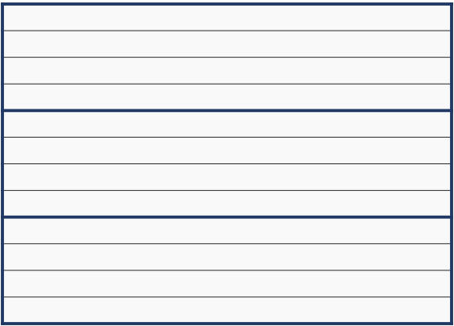
انظروا إلى الكلمة جيدا. زادَ تتكون من مقطعين: زا - دَ
اختــتام الحــصة
قراءة/ كتابة
استـماع وتحدث
افتتاح الحصة
زا / دَ

Slide 59
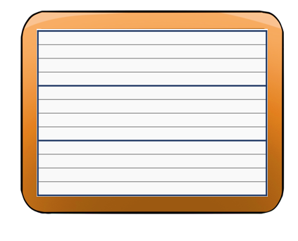
اكتبوا. ينطق الأستاذ الكلمة ويذكر بمقاطعها
اختــتام الحــصة
قراءة/ كتابة
استـماع وتحدث
افتتاح الحصة

Slide 60
ارفعوا الألواح - صححوا
اختــتام الحــصة
قراءة/ كتابة
استـماع وتحدث
افتتاح الحصة
زادَ

Slide 61
انظروا إلى الكلمة جيدا. تتكون الكلمة من 3 مقاطع: فُـ - صو - لٌ
اختــتام الحــصة
قراءة/ كتابة
استـماع وتحدث
افتتاح الحصة
فُـ/ـصو/ ل

Slide 62
اكتبوا. ينطق الأستاذ الكلمة ويذكر بمقاطعها
اختــتام الحــصة
قراءة/ كتابة
استـماع وتحدث
افتتاح الحصة

Slide 63

اختــتام الحــصة
قراءة/ كتابة
استـماع وتحدث
افتتاح الحصة
ارفعوا الألواح - صححوا
فُصول

Slide 64

خذوا دفاتر الكتابة.
اختــتام الحــصة
قراءة/ كتابة
استـماع وتحدث
افتتاح الحصة

Slide 65
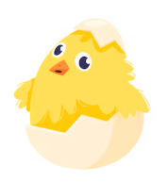
ما هذا؟
اختــتام الحــصة
قراءة/ كتابة
استـماع وتحدث
افتتاح الحصة
هذا ......

Slide 66
أحسنتم. الآن انقلوا على دفاتركم هذا، واكتبوا الكلمة الناقصة.
اختــتام الحــصة
قراءة/ كتابة
استـماع وتحدث
افتتاح الحصة
هذا ......

Slide 67
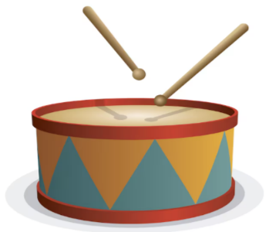
ما هذا؟
اختــتام الحــصة
قراءة/ كتابة
استـماع وتحدث
افتتاح الحصة
هذا ......

Slide 68
أحسنتم. الآن انقلوا على دفاتركم هذا، واكتبوا الكلمة الناقصة.
اختــتام الحــصة
قراءة/ كتابة
استـماع وتحدث
افتتاح الحصة
هذا ......

Slide 69

صححوا على دفاتركم.
اختــتام الحــصة
قراءة/ كتابة
استـماع وتحدث
افتتاح الحصة
هذا طَـبْـل
هذا صـوص

Slide 70

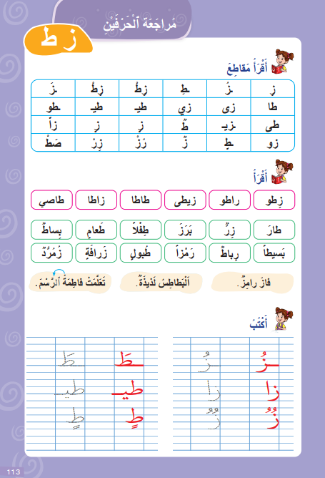
خذوا الكراسة ص 113 (خاص بالفئتين أ و ب)
اختــتام الحــصة
قراءة/ كتابة
استـماع وتحدث
افتتاح الحصة

Slide 71
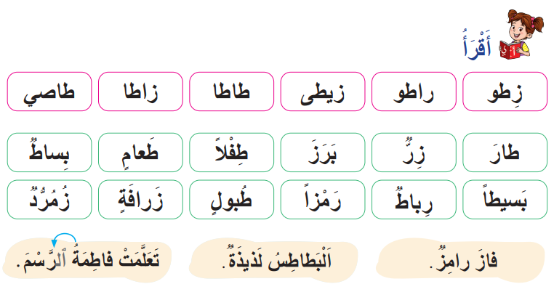
في ثنائيات كل واحد يقرأ الكلمات والجمل لزميله.
اختــتام الحــصة
قراءة/ كتابة
استـماع وتحدث
افتتاح الحصة

Slide 72
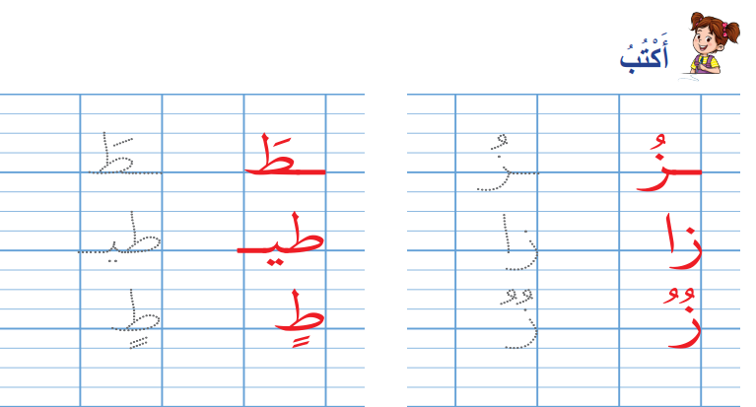
من أنهى قراءة الكلمات يكتب مقاطع حرفي الزاي والطاء
اختــتام الحــصة
قراءة/ كتابة
استـماع وتحدث
افتتاح الحصة

Slide 73
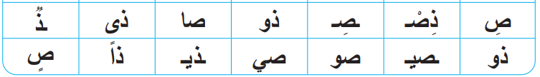
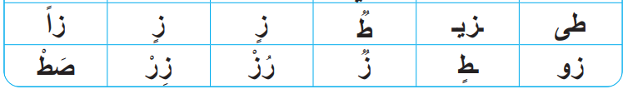
من يقرأ؟ (ركن الدعم: خاص بالفئة د)
اختــتام الحــصة
قراءة/ كتابة
استـماع وتحدث
افتتاح الحصة

Slide 74
من يقرأ؟ (ركن الدعم: خاص بالفئة د و ج)
اختــتام الحــصة
قراءة/ كتابة
استـماع وتحدث
معــــــــــجم
نشاط اعتيادي
صادَ
صا / دَ
بُذور
بُـ / ـذو/ ر
فُرْصَة
فُرْ / صَـ / ـة
رِباطٍ
رِ / با / طٍ
زُبْدَةً
زُبْـ / ـدَ / ةً

Slide 75
يكتب متعلمو الفئتين ب و ج بعض المقاطع مع المواكبة القريبة للأستاذ
اختــتام الحــصة
قراءة/ كتابة
استـماع وتحدث
افتتاح الحصة

Slide 76
وقت النجمة الآن. الفائز بنجمة المشاركة بهدوء هو (هي) ............ صفقوا له (لها).
اختــتام الحــصة
قراءة/ كتابة
استـماع وتحدث
افتتاح الحصة

Slide 77

اختــتام الحــصة
4
اختــتام الحــصة
ماذا تعلمتم اليوم؟
واجباتكم المنزلية

Slide 78
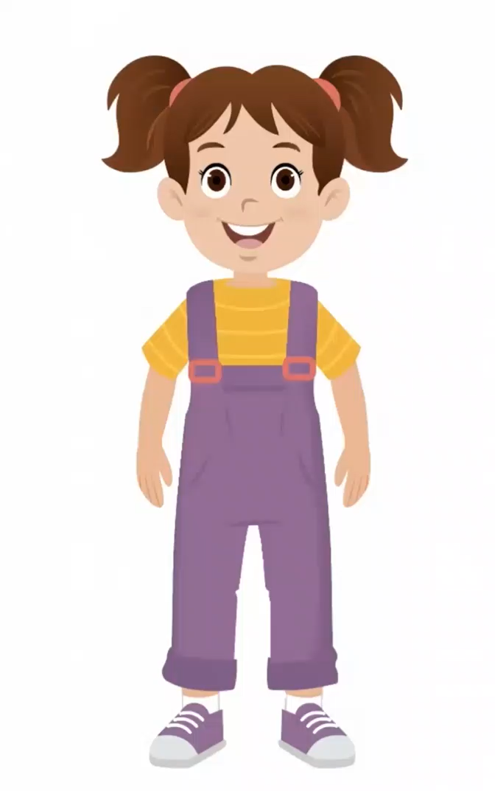
راجعنا كلمات المعجم ووصفنا مضمون صورة. من يذكرنا بالكلمات التي راجعنا:
اختــتام الحــصة
قراءة/ كتابة
استـماع وتحدث
افتتاح الحصة

Slide 79
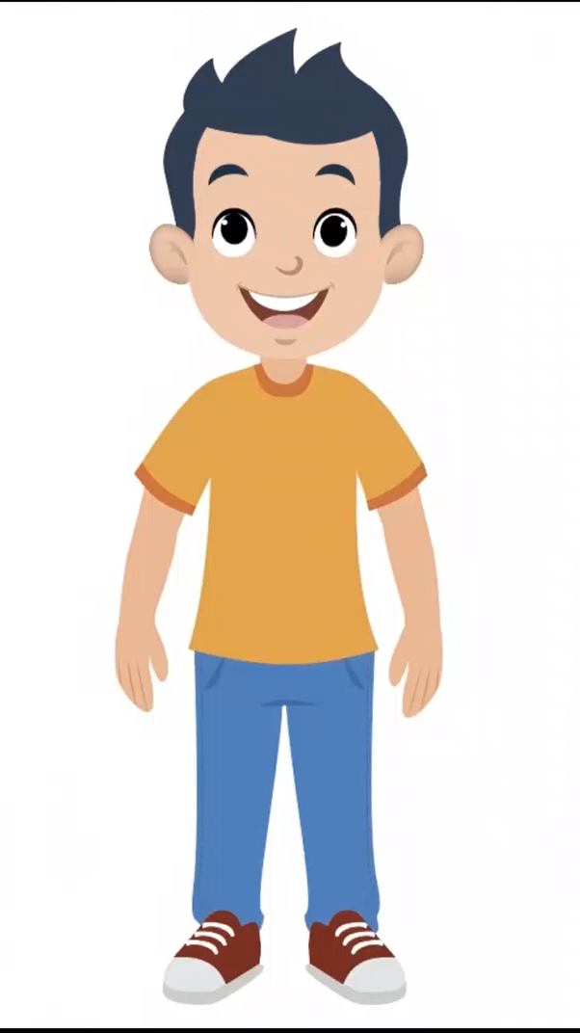
قرأنا وكتبنا مقاطع وكلمات. من يقرأ الكلمات التالية:
اختــتام الحــصة
قراءة/ كتابة
استـماع وتحدث
افتتاح الحصة
فُصول ــــ طَبْل

Slide 80
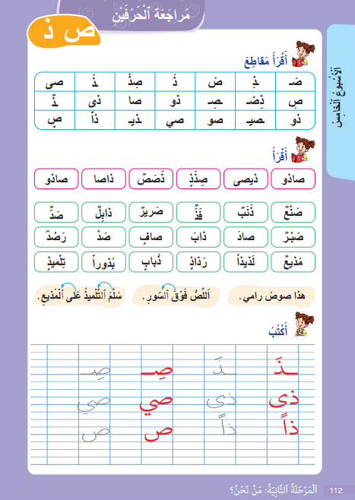
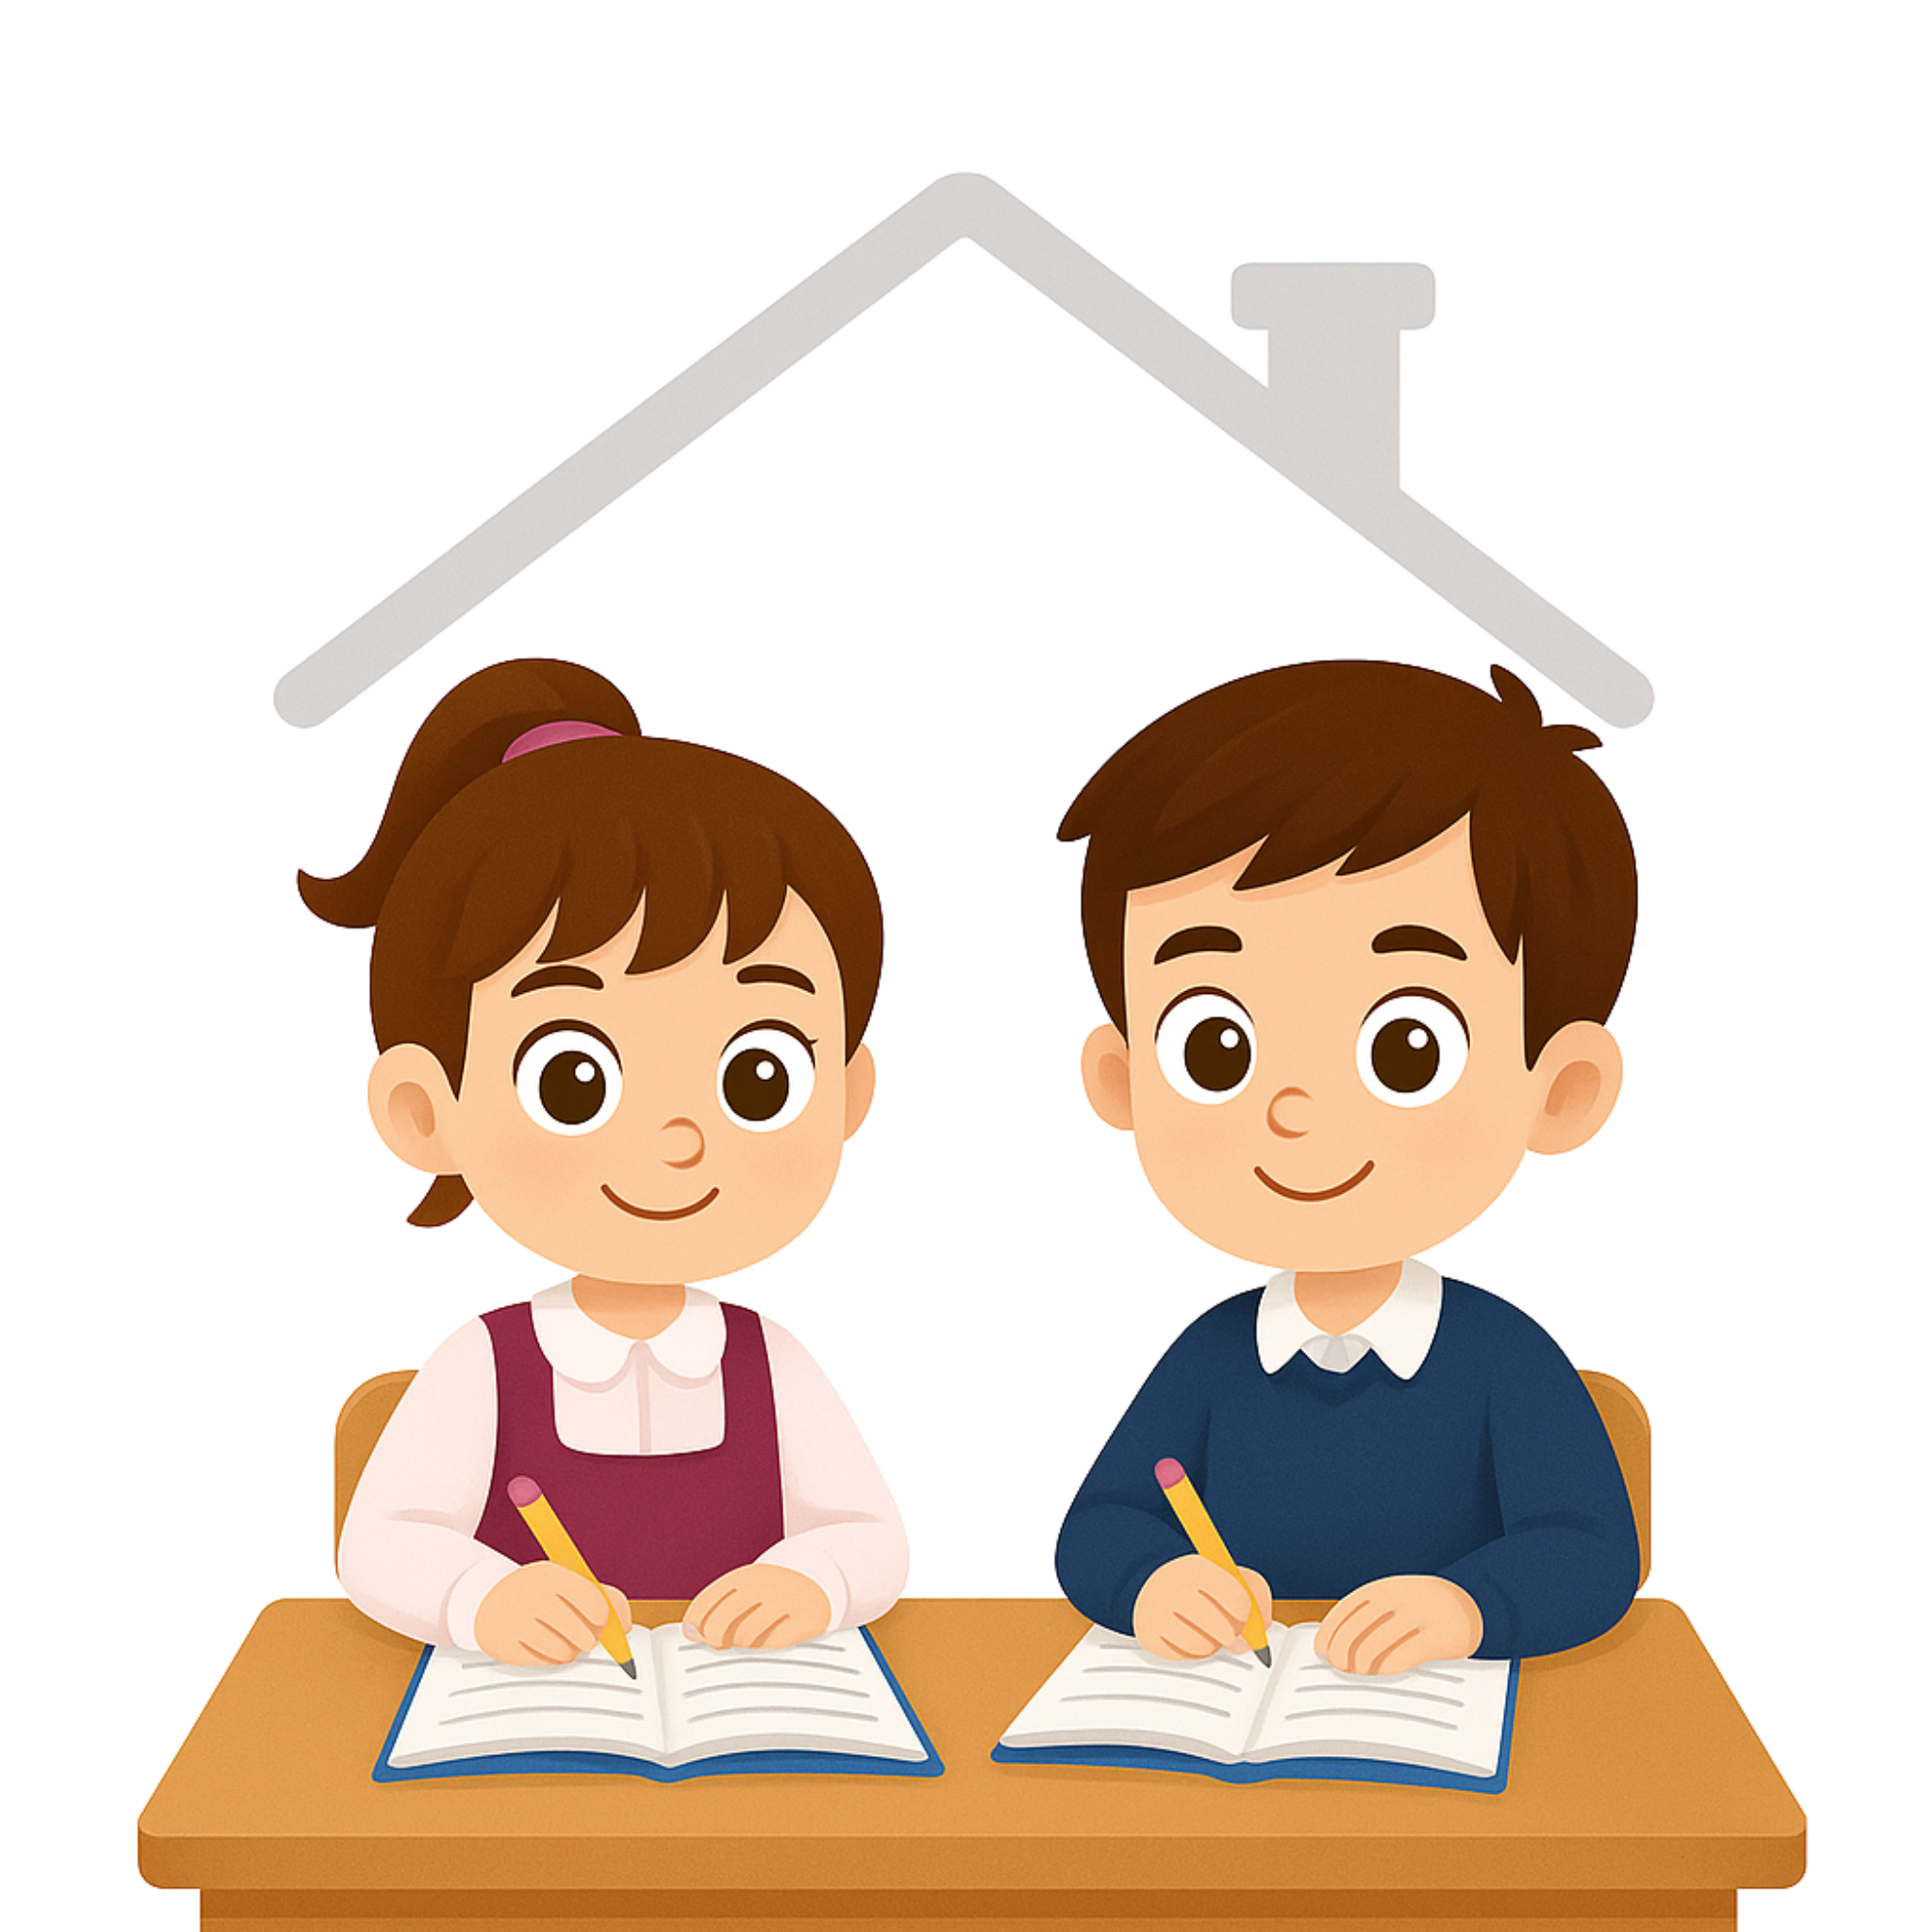
في البيت اقرؤوا المقاطع والكلمات والجمل على الكراسة ص 112. واكتبوا المقاطع.
اختــتام الحــصة
قراءة/ كتابة
استـماع وتحدث
افتتاح الحصة

Slide 81


إلى الحصة القادمة
اختــتام الحــصة
قراءة/ كتابة
استـماع وتحدث
افتتاح الحصة

Slide 82

بناء على إنجازات المتعلمين خلال الممارسة المستقلة
ما تقديرك لنسبة التحكم في هدف الدرس؟
تسجل النسبة على صفحة اليوم من مذكرة الأستاذ.

